Slide 1
PLANIFICACIÓN CLASES VIRTUALES SEMANA N° 20 FECHA : 11- Agosto-2020
Colegio Jean Piaget
Mi escuela, un lugar para aprender y crecer en un ambiente saludable

Slide 2
ASIGNATURA /CURSO | Artes Visuales 3° y 4° Básico
NOMBRE DEL PROFESOR/A | Alicia Cuellar
OBJETIVO DE APRENDIZAJE PRIORIZACIÓN NIVEL 1 | Expresar y crear trabajos de arte con un propósito expresivo personal y basados en la observación del: entorno natural: animales, plantas y fenómenos naturales entorno cultural: creencias de distintas culturas (mitos, seres imaginarios, dioses, fiestas, tradiciones, otros) entorno artístico: arte de la Antigüedad y movimientos artísticos como fauvismo, expresionismo y art nouveau (OA 1)
INDICADORES DE EVALUACIÓN PARA OA | Describen observaciones de imágenes de personajes y seres imaginarios observados en ilustraciones, obras de arte y objetos de artesanía. Usan creativamente técnicas mixtas en sus trabajos de arte acerca de personajes y seres imaginarios. Seleccionan materiales para la creación de sus trabajos de arte.
CONTENIDO /HABILIDADES | Creación basada en la observación de imágenes de seres mágicos de diferentes épocas y culturas.
OBJETIVO DE LA CLASE | Crear personaje de su imaginación basado en un cuento de su preferencia.
EVALUACIÓN | Ticket de salida

Slide 3
Reglas para una buena clase
Puntualidad
Tener materiales solicitados
Ser respetuoso con el profesor y sus compañeros
Mantener micrófono apagado
Mantener cámara encendida(solo si el alumno quiere)
Dudas o consultas a través del chat
Estar atento a la clase online

Slide 4
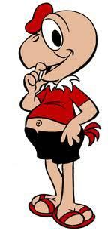
Inicio Activación Conocimientos Previos
RECORDEMOS
¿Qué sabes sobre los seres imaginarios?
¿Conoces algún ser imaginario?

Slide 5
SERES IMAGINARIOS
Criatura ficticia, fantástica, fabulosa, misteriosa o legendaria son denominaciones que se dan a distintos seres presentes en la mitología de distintas civilizaciones o en leyendas más o menos tradicionales del folclore o la cultura popular; con independencia de su carácter sobrenatural o no.

Slide 6
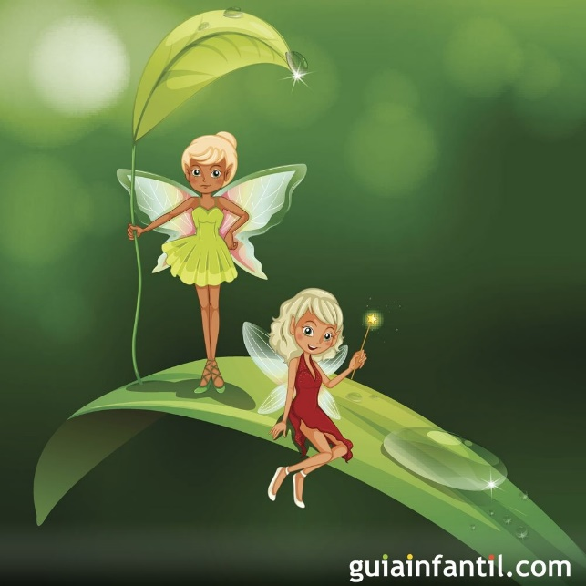
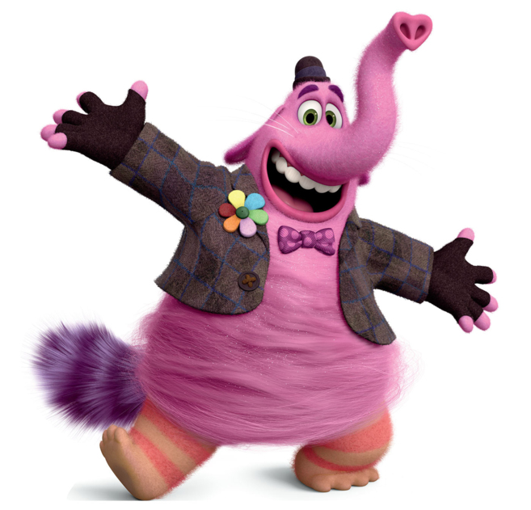
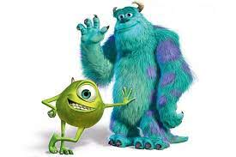
EJEMPLOS

Slide 7
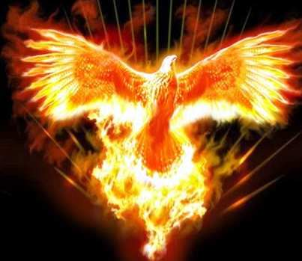
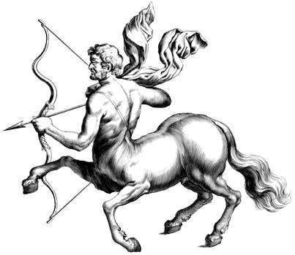
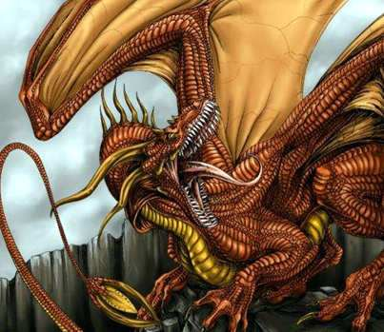
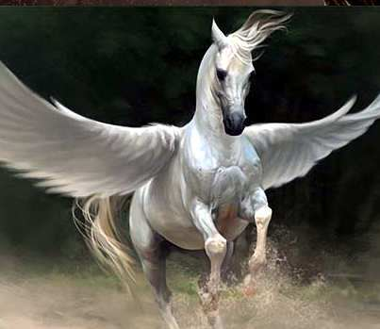
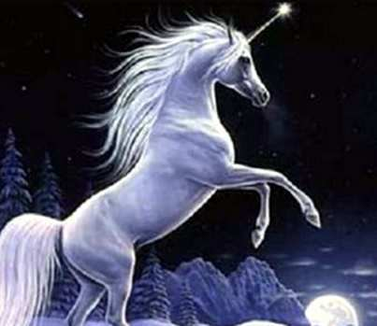
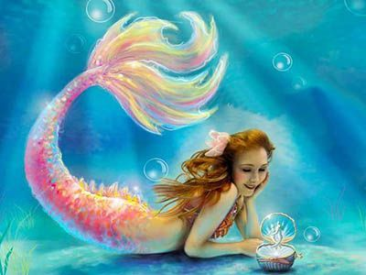
TIPOS DE SERES IMAGINARIOS
CENTAURO
Ave Fénix
Dragones
Pegaso
unicornio
Sirenas

Slide 8
ACTIVIDAD
Según lo visto en clases debes:
Crear un ser imaginario.
Dibujarlo en tu cuaderno o croquera.
Comenzar a rellenar, pintar o decorar como tu quieras para hacerlo realista.

Slide 9
PAUTA DE EVALUACIÓN
INDICADORES | LOGRADO (3PTS) | MEDIANAMENTE LOGRADO (2 PTS) | POR LOGRAR (1PTO) | TOTAL
¿Qué características tienen los seres imaginarios? | El alumno identifica las características de los seres imaginarios | El alumno solo identifica algunas características de los seres imaginarios | El alumno no identifica características de los seres imaginarios
¿Qué técnica utilizaste para la creación de tu ser imaginario? | El alumno logra reconocer técnica utilizada en su trabajo | El alumno solo reconoce algunas técnicas en su trabajo (pintura, collage, escultura) | El alumno no logra reconocer técnica realizada en su trabajo
¿Qué quiero expresar con mi trabajo? | El alumno identifica todas las experiencias y sentimientos de su obra | El alumno solo identifica algunas formas de expresión | El alumno no identifica ninguna forma de expresión de su obra

Slide 10
CIERRE
TICKET DE SALIDA
ASIGNATURA Artes Visuales
SEMANA 20
Nombre: _______________________________________
1) ¿Qué características tienen los seres imaginarios?
2) ¿Qué técnica utilizaste para la creación de tu ser imaginario?
3) ¿Qué quiero expresar con mi trabajo?
Enviar fotografía de este ticket de salida al:
Correo: Alicia.cuellar@jean-Piaget.cl

